Slide 1


CHỦ ĐỀ
4
TIẾT 1

Slide 2

01

Slide 3
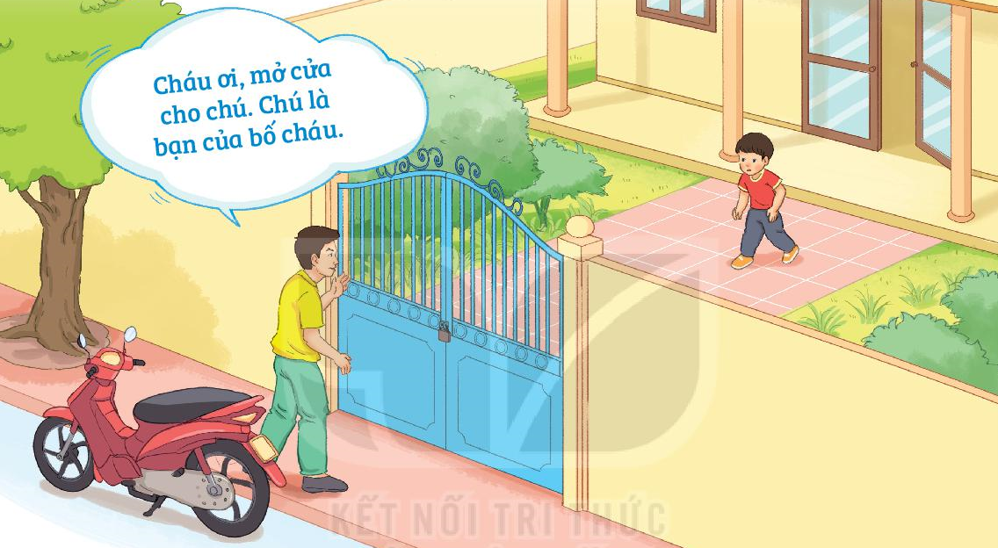
1
Quan sát tranh dưới đây
b. Theo em, bạn nhỏ nên làm gì? Vì sao?
a. Em thấy những gì trong bức tranh?
Notes:
a. Trong bức tranh, có một bạn nhỏ đang ở nhà một mình, và ngoài cổng có một người đàn ông lạ tự nhận là bạn của cậu, gọi cậu mở cổng ra.
b. Theo em, bạn nhỏ không nên mở cổng, mà nên quay vào nhà, khóa kĩ tất cả các cửa, chờ bố mẹ về hoặc gọi điện cho bố mẹ, người thân ở gần đó.

Slide 4

02

Slide 5
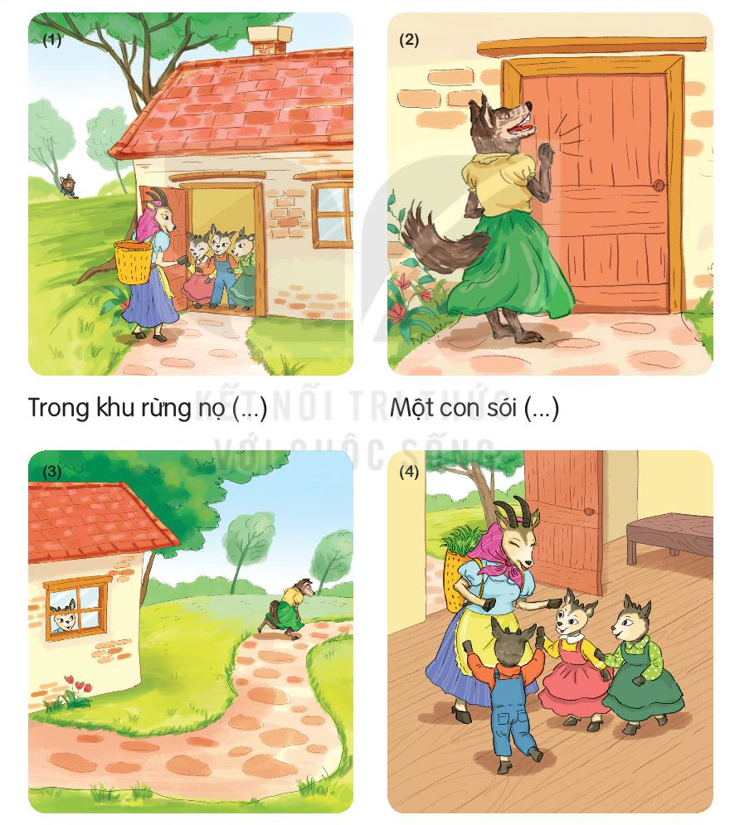
2
ĐỌC
Khi mẹ vắng nhà
Trong khu rừng nọ, có một đàn dê con sống cùng mẹ. Một hôm, trước khi đi kiếm cỏ, dê mẹ dặn con:
- Ai đến gọi cửa, các con đừng mở nhé! Chỉ mở cửa khi nghe tiếng mẹ.
Một con sói nấp gần đó. Đợi dê mẹ đi xa, nó gõ cửa và giả giọng dê mẹ.

Slide 6
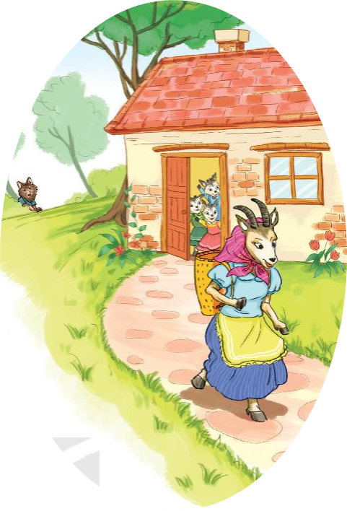
Nhớ lời dê mẹ, đàn dê con nói:
- Không phải giọng mẹ. Không mở.
Sói đành bỏ đi.
Một lúc sau, dê mẹ về.
Nghe đúng tiếng mẹ, đàn dê con ra mở cửa và tíu tít khoe:
- Lúc mẹ đi vắng, có tiếng gọi cửa, nhưng không phải giọng của mẹ nên chúng con không mở.
Dê mẹ xoa đầu đàn con:
- Các con ngoan lắm!
(Theo Truyện cổ Grim)

Slide 7

Trong khu rừng nọ, có một đàn dê con sống cùng mẹ.
Đợi dê mẹ đi xa, nó gõ cửa và giả giọng dê mẹ.

Slide 8

2
ĐỌC
Khi mẹ vắng nhà
Trong khu rừng nọ, có một đàn dê con sống cùng mẹ. Một hôm, trước khi đi kiếm cỏ, dê mẹ dặn con:
- Ai đến gọi cửa, các con đừng mở nhé! Chỉ mở cửa khi nghe tiếng mẹ.

Slide 9

2
ĐỌC
Một con sói nấp gần đó. Đợi dê mẹ đi xa, nó gõ cửa và giả giọng dê mẹ.
Nhớ lời dê mẹ, đàn dê con nói:
- Không phải giọng mẹ. Không mở.
Sói đành bỏ đi.

Slide 10

2
ĐỌC
Một lúc sau, dê mẹ về. Nghe đúng tiếng mẹ, đàn dê con ra mở cửa và tíu tít khoe:
- Lúc mẹ đi vắng, có tiếng gọi cửa, nhưng không phải giọng của mẹ nên chúng con không mở.
Dê mẹ xoa đầu đàn con:
- Các con ngoan lắm!

Slide 11
1
2
giả giọng
tíu tít
cố ý nói giống tiếng của người khác
tả tiếng nói cười liên tiếp không ngớt

Slide 12
2
ĐỌC
Khi mẹ vắng nhà
Trong khu rừng nọ, có một đàn dê con sống cùng mẹ. Một hôm, trước khi đi kiếm cỏ, dê mẹ dặn con:
- Ai đến gọi cửa, các con đừng mở nhé! Chỉ mở cửa khi nghe tiếng mẹ.
Một con sói nấp gần đó. Đợi dê mẹ đi xa, nó gõ cửa và giả giọng dê mẹ.
Nhớ lời dê mẹ, đàn dê con nói:
- Không phải giọng mẹ. Không mở.
Sói đành bỏ đi.
Một lúc sau, dê mẹ về. Nghe đúng tiếng mẹ, đàn dê con ra mở cửa và tíu tít khoe:
- Lúc mẹ đi vắng, có tiếng gọi cửa, nhưng không phải giọng của mẹ nên chúng con không mở.
Dê mẹ xoa đầu đàn con:
- Các con ngoan lắm!
(Theo Truyện cổ Grim)

Slide 13
CHỦ ĐỀ
4
TIẾT 2

Slide 14

03

Slide 15
ĐỌC
Khi mẹ vắng nhà
Trong khu rừng nọ, có một đàn dê con sống cùng mẹ. Một hôm, trước khi đi kiếm cỏ, dê mẹ dặn con:
- Ai đến gọi cửa, các con đừng mở nhé! Chỉ mở cửa khi nghe tiếng mẹ.
Một con sói nấp gần đó. Đợi dê mẹ đi xa, nó gõ cửa và giả giọng dê mẹ.
Nhớ lời dê mẹ, đàn dê con nói:
- Không phải giọng mẹ. Không mở.
Sói đành bỏ đi.
Một lúc sau, dê mẹ về. Nghe đúng tiếng mẹ, đàn dê con ra mở cửa và tíu tít khoe:
- Lúc mẹ đi vắng, có tiếng gọi cửa, nhưng không phải giọng của mẹ nên chúng con không mở.
Dê mẹ xoa đầu đàn con:
- Các con ngoan lắm!
(Theo Truyện cổ Grim)

Slide 16
3
TRẢ LỜI CÂU HỎI
a. Dê mẹ dặn dê con chỉ được mở cửa khi nào?
Dê mẹ dặn dê con chỉ được mở cửa khi nghe tiếng mẹ.

Slide 17
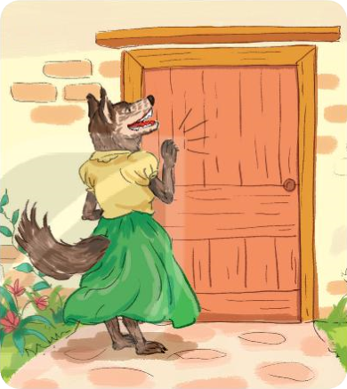
3
TRẢ LỜI CÂU HỎI
b. Sói làm gì khi dê mẹ vừa đi xa?
Khi dê mẹ vừa đi xa, sói liền gõ cửa và giả giọng dê mẹ.

Slide 18
3
TRẢ LỜI CÂU HỎI
c. Nghe chuyện, dê mẹ đã nói gì với đàn con?
Nghe chuyện, dê mẹ đã nói với đàn con là: “Các con ngoan lắm!”

Slide 19

04

Slide 20
4
Viết vào vở câu trả lời cho câu hỏi b ở mục 3
Khi dê mẹ vừa đi xa, sói liền gõ cửa và giả giọng dê mẹ.
(…)
b. Sói làm gì khi dê mẹ vừa đi xa?
Notes:
GV hỏi để khai thác cho HS hiểu kĩ thuật viết (chữ đầu câu viết hoa, cuối câu có dấu chấm, khoảng cách các chữ bằng 1 con chữ o…)

Slide 21
HOẠT ĐỘNG
TIẾP NỐI

